Slide 1
实验三 BenSQL
钟辉 陈岑
PB07210003 PB07210013

Slide 2
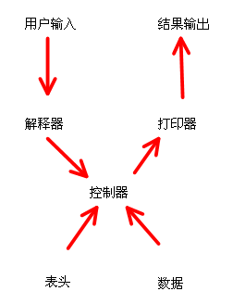
逻辑结构
输入/输出
用户接口
解释
词法、语法分析
控制
解析指令，检查执行
数据
数据接口

Slide 3
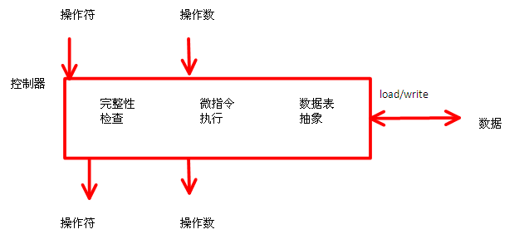
逻辑结构-续

Slide 4
指令格式
操作数 | 操作符 | 操作数(table略去）
0 | SELECT | condition, cols
1 | INSERT | value
2 | UPDATE | condition, action
3 | DELETE | condition
4 | CREATE | tableInfo
5 | DROP
6 | SHOW
7 | LOAD
8 | Quit
9 | Exit
关键字 | 含义 | 备注
notnull | 非空
key | 关键字 | 可多重
integer | 正整数
备注
where 支持 + - * / % && ||

Slide 5
表
域：Name, Buffer, Information
操作：
原子操作
Rename，Read，Write， Show
Insert，Select，Delete，Update
NotNull
复合操作
Create， Load，Drop
Key, Ref, Assume

Slide 6
文件
表头 TableInfo
int colWidth; 行长度
int lineNum; 行数
int colNum; 列数
ColInfo * info;列信息
列信息 ColInfo
Char *name; 列名
Int length; 列长度
Int Index; 列相对行的位置
Bool isKey, isInteger, isNotNull; 列属性
数据 char buf[];

Slide 7
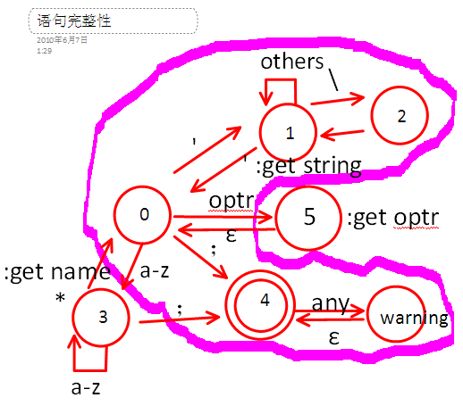
解释器
词法分析
String
‘this is a string’
Token
This_is_a_string
语法分析
(type, table, arg)

Slide 8
输入输出
输入
BenSQL.exe
BenSQL.exe source.ben
输出
仿MySQL

Slide 9
BenSQL特点
支持复杂表达式计算
（独立的表达式计算模块鼎力支持）
高效的数据读取
（卓越的内存管理，文件管理技术保证）
强大的语句解析能力
（昱姐的编译技术驱动护航)
弱数据类型
（同上）

Slide 10
BenSQL新理念
全能数据库
不仅仅数据查询（好Ben哦！）
编程能力
表达式缓存（使用时才计算，Pi）
数据处理
加密，压缩，转换等，与编程语言无关）

Slide 11
谢谢
钟辉 陈岑

